Slide 1


대학생을 위한
코딩 커뮤니티
2020261042 윤다영
2020261020 장세림
2020261040 김보미
2020261028 임효진

Slide 2



목차
CONTENTS
A
B
C
D
아이디어 발생 배경
해결방안
핵심고객
기대효과
01. 대학 과제수행 실태
01. 경쟁사 분석
02. 서비스 차별화
01. 핵심고객 선정 이유
02. 고객 확보 방법
01. 수익 창출 방법
02. 기대효과

Slide 3





#대학생
#코딩
ITEALER
IT+DEALER : IT문제를 해결하는 사람
#과제
#모르겠어요
#IT

Slide 4


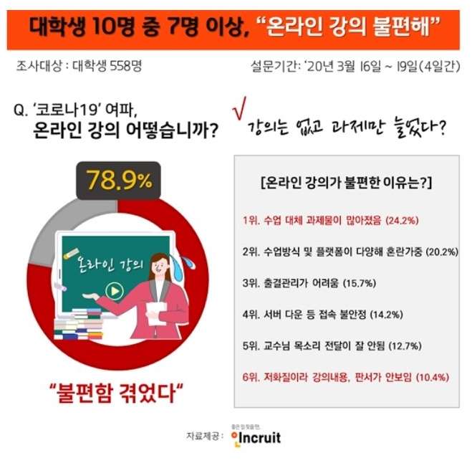
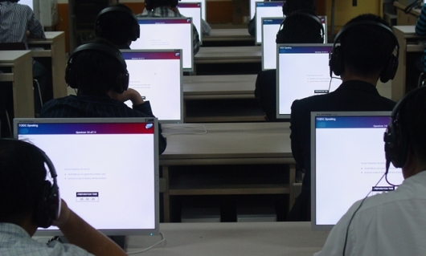
A
01
02
아이디어
발생 배경
01. 대학 과제수행 실태
기사
강의 없고 과제 늘어…대학생 78.9% “코로나發 온라인 강의 불편”
"학원은 고등학생 때 끝난 줄 알았는데···"
전공수업 따라가려고 사교육에
손 뻗는 대학생들
https://www.donga.com/news/Society/article/all/20200324/100316531/1
https://magazine.hankyung.com/job-joy/article/202104306364d

Slide 5


A
아이디어
발생 배경
실제로 많은 대학생들이 제출과제가
증가함에 따라 과제해결을 하는데
있어 많은 어려움을 겪었다.
01. 대학 과제수행 실태
또한 과제, 시험, 공부 등 학업공부를 하는데 있어,
주변에 도움을 청하지 못하고 온라인 매체를 통해 도움을 찾는 경우도 있었다.
논문 - 1
대학신입생의 비대면 수업 경험
<코로나19로 인한 대학신입생의 비대면 수업 경험에 대한 연구> 동국대학교 최현실.2021

Slide 6
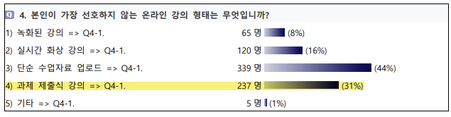

A
비대면 수업이 증가함에 따라 다양한 수업 방식이 존재하는데,
그 중에서 많은 대학생이 선호하지 않는 방식이 과제물 대체 수업이라고 답했다. (31%)
아이디어
발생 배경
아이디어
발생 배경
01. 대학 과제수행 실태
논문 - 2
왜 과제 제출식 강의가 싫냐고 묻냐는 질문에 "과제가 어렵다.", "피드백이 없다." , "자습이나 마찬가지이다." , "차라리 유튜브를 보며 공부한다." , "교육 지도가 없다." 등 과제수행에 있어 교육의 부재로 인해 어려움을 겪고 있다고 대답했다.
대학/대학원 온라인 강의에 대한 의견수렴 조사
<국내 이공계 대학/대학원 온라인 강의에 대한 의견수렴 조사> 과학분야 설문조사기관 sci-on. 2020

Slide 7
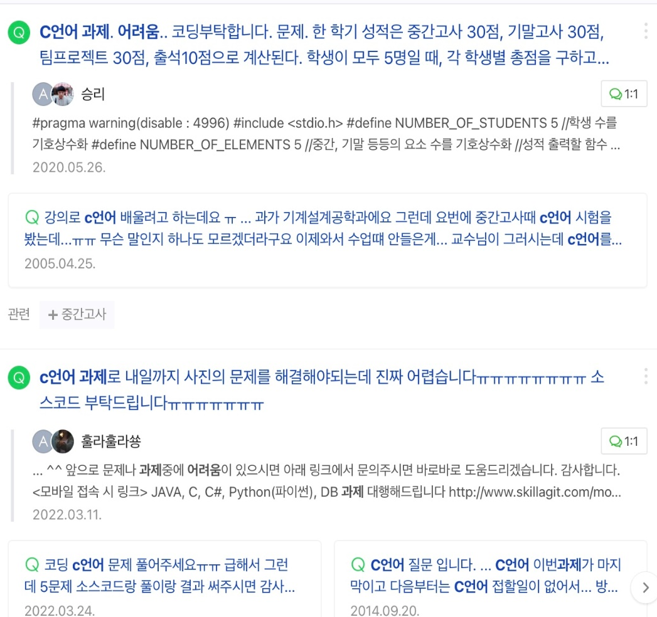

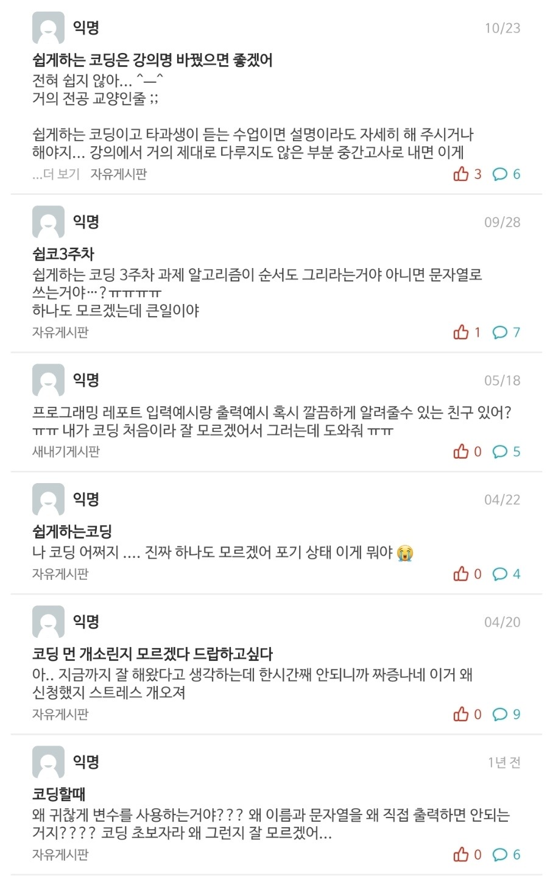
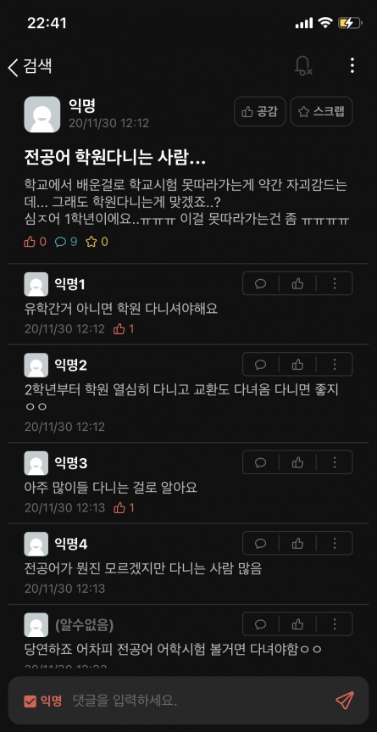
A
01
02
지식인
아이디어
발생 배경
대학생 익명 커뮤니티 (에브리타임)
01. 대학 과제수행 실태
커뮤니티
실제로 많은 대학생이
커뮤니티에 본인 과제에 대한 질문을 많이 게시함
03

Slide 8
B
분야
기업
채팅
가격
그룹 매칭
사용자
(2022 기준)
수익창출기법
(광고 기본)
해결방안
과제
콴다
질문 100개
27,900원
(한 달 기준)
실시간 Q&A
없음
5000만 명
정기결제 서비스
1. 경쟁사 분석
김과외
과외 매칭 시 25% 수수료 납부
1대1 채팅 서버
원활하지 않음
앱 사용 비용 X
수업비
초중고
독서모임
92만 명
기술
크몽
200만 명
거래 금액에 따른 차등 수수료
실시간 채팅
비쌈
없음
숨은 고수
600만 명
미거래 시 수수료
1대1 채팅 없음
비쌈
그룹 스터디
템플릿
기술
미리캔버스
무료
(프리미엄 제외)
1대1 채팅 없음
없음
500만 명
프리미엄 제품 제작 비용
예스폼
무료회원
정회원
900만 명
실시간 서식 상담실
없음
유료 회원비

Slide 9
고객 요구에 대한 빠른 대응
경영자의 경험에 따른 창업아이템
경쟁사 대비 차별화 된 사용자층
적은 창업비용
마케팅 능력 부족
경쟁사 대비 인지도 부족
경영자 핵심역량 부족
심화 기술능력 부족
S
W
B
해결방안
2. 서비스 차별화
수업 방식의 변화
(비대면 수업 증가)
교육지도 부족에 따른 수요 증가
IT 선호도 증가
스타트업에 대한 정부의 지원 증가
사교육 학원 증가
국비 지원 교육 확대
기존 온라인 강의 및 교재에 대한 쉬운 접근성
스타트업의 치열한 경쟁
O
T

Slide 10
C
01.
핵심고객
전공 공부의 어려움을 겪고 있는 대학생들이 많음
1. 핵심 고객 선정 이유
02.
튜티
현업 종사자, 같은 경험을 했던 선배들의 도움을 받고자 함
03.
교수님과 학생 간의 원활하지 않은 의사소통
04.
사교육에 의존하려는 대학생에게 부담을 덜어줌

Slide 11
C
01.
핵심고객
지식을 공유하고 도움을 줌으로써 뿌듯함을 느낄 수 있음
1. 핵심 고객 선정 이유
02.
튜터
현업 종사자로서 진로에 관한 고민을 가진 대학생들을 도울 수 있음
03.
소소한 용돈 벌이가 가능함
04.
튜티에게 가르침으로써 튜터 능력 향상

Slide 12







C
핵심고객
2. 고객 확보 방법
인플루언서 마케팅
(체험단)
타사보다 적은 수수료
홍보 광고
가이드 라인
원활한 의사소통
(서비스 피드백)

Slide 13



D
A
B
C
기대효과
01
튜터와 튜티의 매칭 시스템을 통한 중개비
매칭 시스템
눈속임한
수수료
유료노출
광고
수익 창출
방법
02
튜티가 여러명의 튜터 중 한 명의 튜터도
선택 안 해서 거래가 이뤄지지 않으면
견적비라고 눈속임한 수수료를
수익으로 취하는 구조
수익
03
튜터가 아이틸러에 본인을 홍보하기 위해
유료노출광고 등록

Slide 14









D
01
기대효과
대학생(튜티) 성적향상
기대효과
02
아이틸러
기대효과
향후 진로에 도움이 되는 실무자 멘토링
기대
효과
03
그룹 스터디를 통한 공부 자극
04
실전에서 사용되는 전공 지식 습득

Slide 15

감사합니다
2020261042 윤다영
2020261020 장세림
2020261040 김보미
2020261028 임효진

